Slide 1

Testimony sharing 見證分享
Grace Chen 李裕芝 姐妹

Slide 2
主日信息

Slide 3
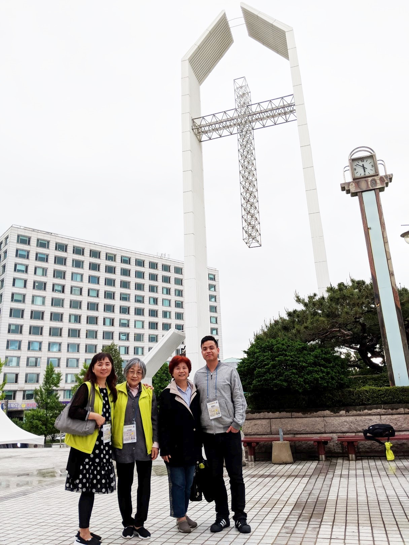

Slide 4

禁食禱告
Fast and Pray
波特蘭靈糧堂
May 20, 2018

Slide 5
屬靈光景的實際
你要大聲喊叫，不可止息；揚起聲來，好像吹角。 向我百姓說明他們的過犯；向雅各家說明他們的罪惡。 他們天天尋求我，樂意明白我的道，好像行義的國民，不離棄他們 神的典章，向我求問公義的判語，喜悅親近 神。 (以賽亞書 Isaiah 58:1-2)

Slide 6
不蒙悅納的禁食
他們說：我們禁食，你為何不看見呢？ 我們刻苦己心，你為何不理會呢？ 看哪，你們禁食的日子仍求利益，勒逼人為你們做苦工。 你們禁食，卻互相爭競，以凶惡的拳頭打人。 你們今日禁食，不得使你們的聲音聽聞於上。(以賽亞書 Isaiah 58:3-4)

Slide 7
神所揀選的禁食
這樣禁食豈是我所揀選、使人刻苦己心的日子嗎？ 豈是叫人垂頭像葦子，用麻布和爐灰鋪在他以下嗎？你這可稱為禁食、為耶和華所悅納的日子嗎？ 我所揀選的禁食不是要鬆開凶惡的繩，解下軛上的索，使被欺壓的得自由，折斷一切的軛嗎？ (以賽亞書 Isaiah 58:5-6)

Slide 8
神的要求和應許
不是要把你的餅分給飢餓的人，將飄流的窮人接到你家中，見赤身的給他衣服遮體，顧恤自己的骨肉而不掩藏嗎？ 這樣，你的光就必發現如早晨的光；你所得的醫治要速速發明。 你的公義必在你前面行；耶和華的榮光必作你的後盾。
(以賽亞書 Isaiah 58:7-8)

Slide 9
神的要求和應許
那時你求告，耶和華必應允；你呼求，他必說：我在這裡。 你若從你中間除掉重軛和指摘人的指頭，並發惡言的事，你心若向飢餓的人發憐憫，使困苦的人得滿足，你的光就必在黑暗中發現；你的幽暗必變如正午。 (以賽亞書 Isaiah 58:9-10)

Slide 10
神必定要成就的應許
耶和華也必時常引導你，在乾旱之地使你心滿意足，骨頭強壯。 你必像澆灌的園子，又像水流不絕的泉源。 那些出於你的人必修造久已荒廢之處；你要建立拆毀累代的根基。你必稱為補破口的，和重修路徑與人居住的。(以賽亞書 Isaiah 58:11-12)

Slide 11
禁食禱告的時機
遇到很厲害的屬靈爭戰
堵住生命中的破口
需要醫治、釋放
恢復仇敵所偷竊毀壞的
聖靈的感動和催逼

Slide 12
禁食禱告蒙應允的關鍵
不在乎形式與外表的敬虔
省察自己、求聖靈光照
實際愛心與憐憫的行動
世人哪，耶和華已指示你何為善。他向你所要的是甚麼呢？ 只要你行公義，好憐憫，存謙卑的心，與你的 神同行。 (彌迦書 6:8)

Slide 13
神藉我們禁食所要成就的
煉淨我們的生命 (行為、話語)
翻轉我們的生命
回應我們的禱告祈求
讓聖靈水流在我們身上暢通

Slide 14
神必定要成就的應許
耶和華也必時常引導你，在乾旱之地使你心滿意足，骨頭強壯。 你必像澆灌的園子，又像水流不絕的泉源。 那些出於你的人必修造久已荒廢之處；你要建立拆毀累代的根基。你必稱為補破口的，和重修路徑與人居住的。(以賽亞書 Isaiah 58:11-12)

Slide 15
回應詩歌

Slide 16
Play video
「向我的靈吹氣」

